Slide 1
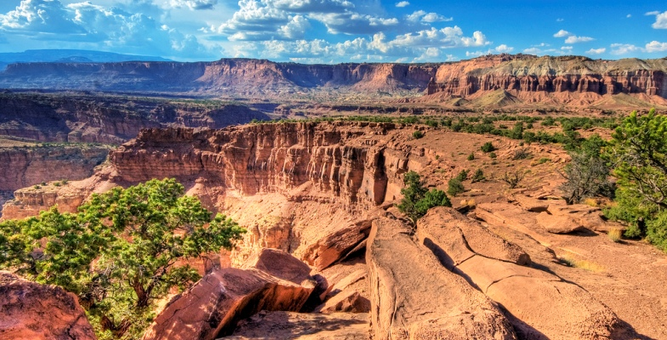
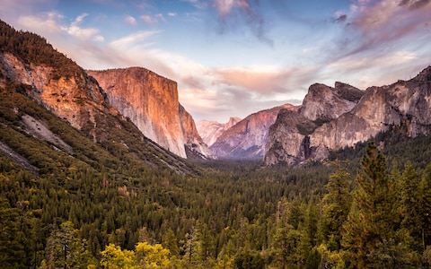
Which National Park should I go to?
Project #1 Web Scraping
July 22, 2019 Hyelee Lee

Slide 2
01
Motivation & Question
02
Web Scraping
Contents
03
Analysis
04
Summary & Future work

Slide 3

01
Motivation & Question
Why did I choose National Park?
Question
Q1. Where is Top10 National Park popular in the United States?
Q2. When is a good time to go to the national park?
Q3. What is the entrance fee for a popular national park? Does it have to do with the entrance fee and the number of visitors?
Notes:
나는 왜 내셔널파크를 선택했는가? (Why did I choose National Park?)
나는 여행하기를 좋아하며 나에게 쉬는 시간이 생기면 여행을 가려고 노력한다.
또한, 영화를 보면서 배경에 나왔던 곳을 찾아보고 그 곳에 찾아가는 걸 좋아한다.
나는 와일드라는 영화를 보고 미국에 있는 내셔널파크에 대한 환상?을 가지기 시작했다.
영화에는 PCT라고 해서
아직 나는 한번도 가본 적이 없기 때문에 어떤 내셔널파크를 가야 하는지를 프로젝트 주제로 선정하였다.
## 사실 이 영화는 주인공인 리즈 위더스푼이
Question 1. 미국에서 인기있는 top10은 어디인가?
Question 2. 국립공원을 가기 좋은 시기는?
Question 3. 인기있는 국립공원의 입장료는? 입장료와 방문자수와 연관이 있나?

Slide 4

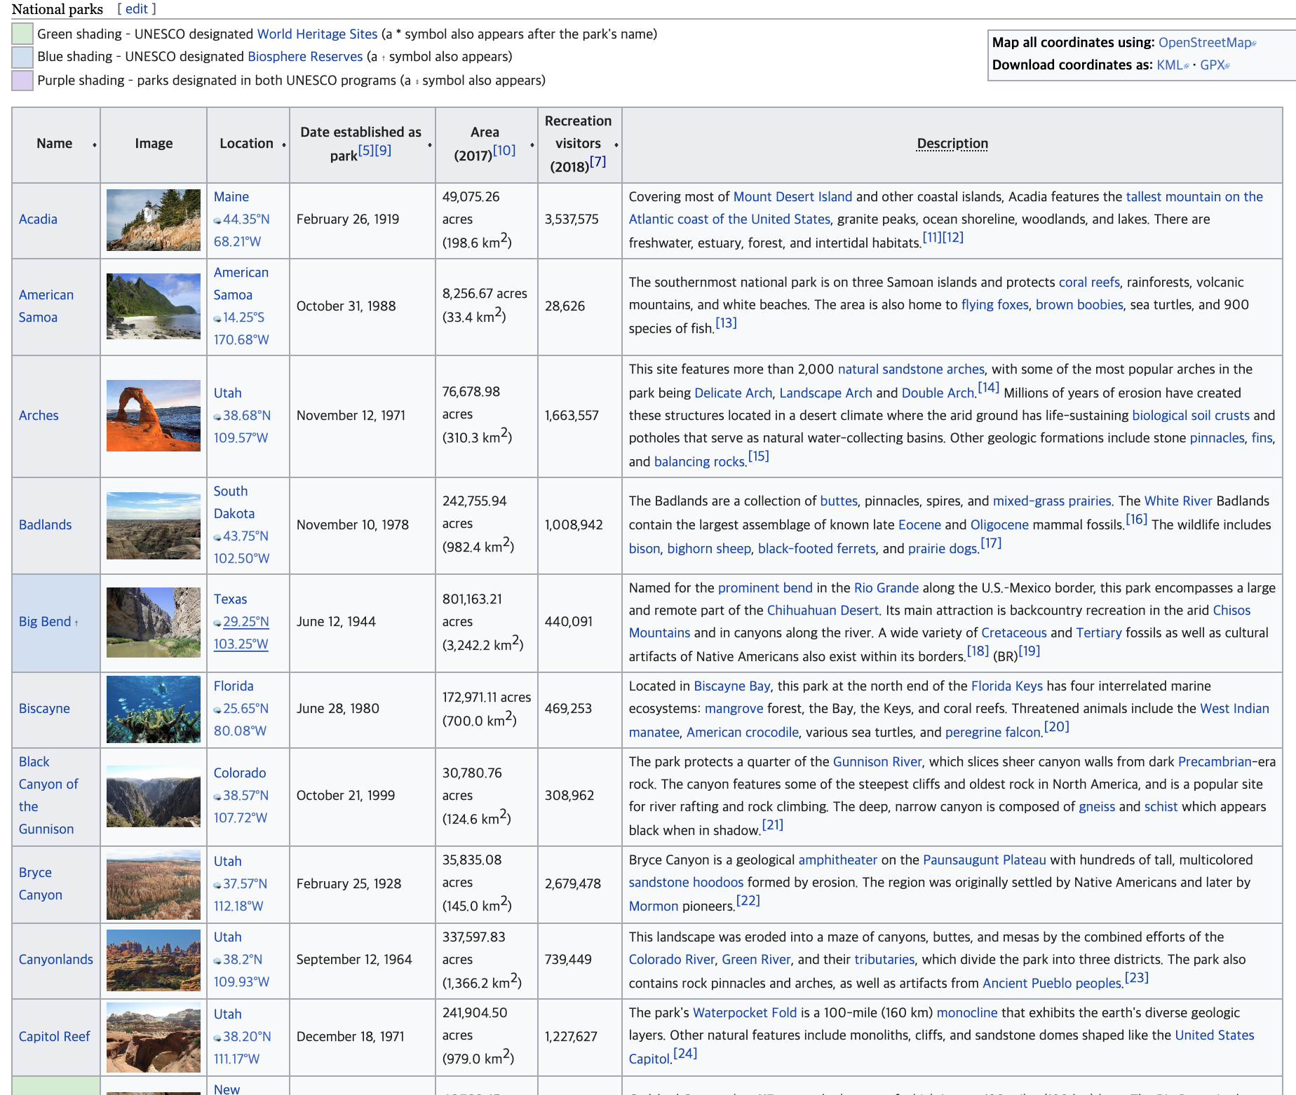

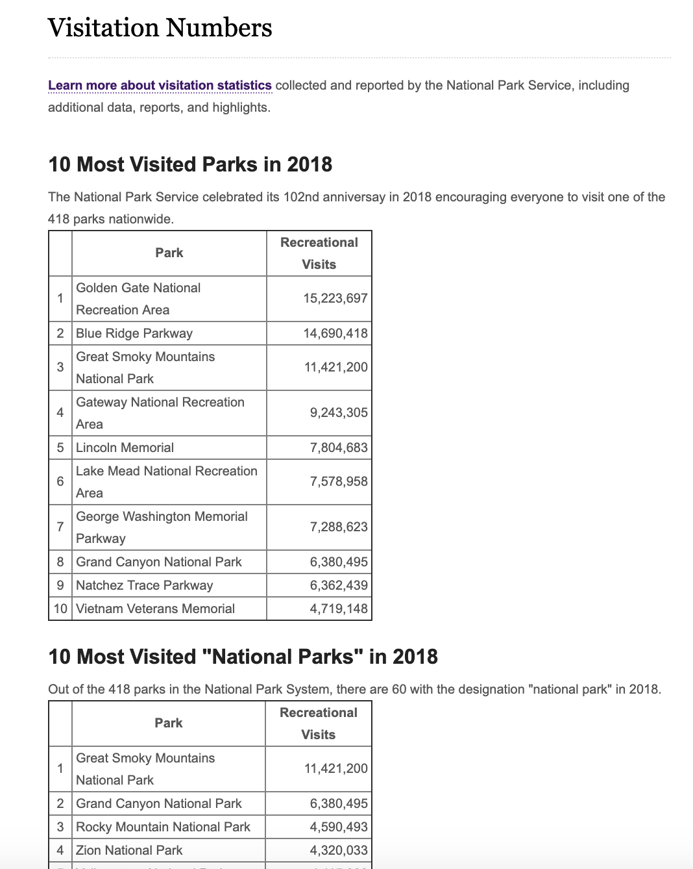

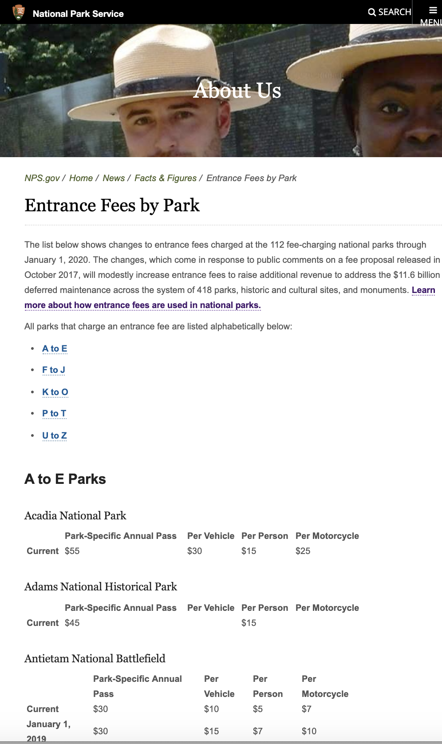
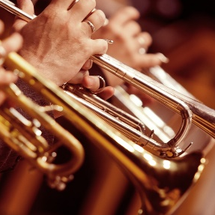
02
Web Scraping
TRUMPET
Copyright ⓒ Slug. All right reserved.
Notes:
나느 2개의 사이트를 스크래핑 하였다.
위키피디아에서 공원별 방문자수 데이터를 얻었고,
내셔널 파크 공식 사이트에서 방문자수 top 10과 입장료 데이터를 스크래핑 하였다.

Slide 5
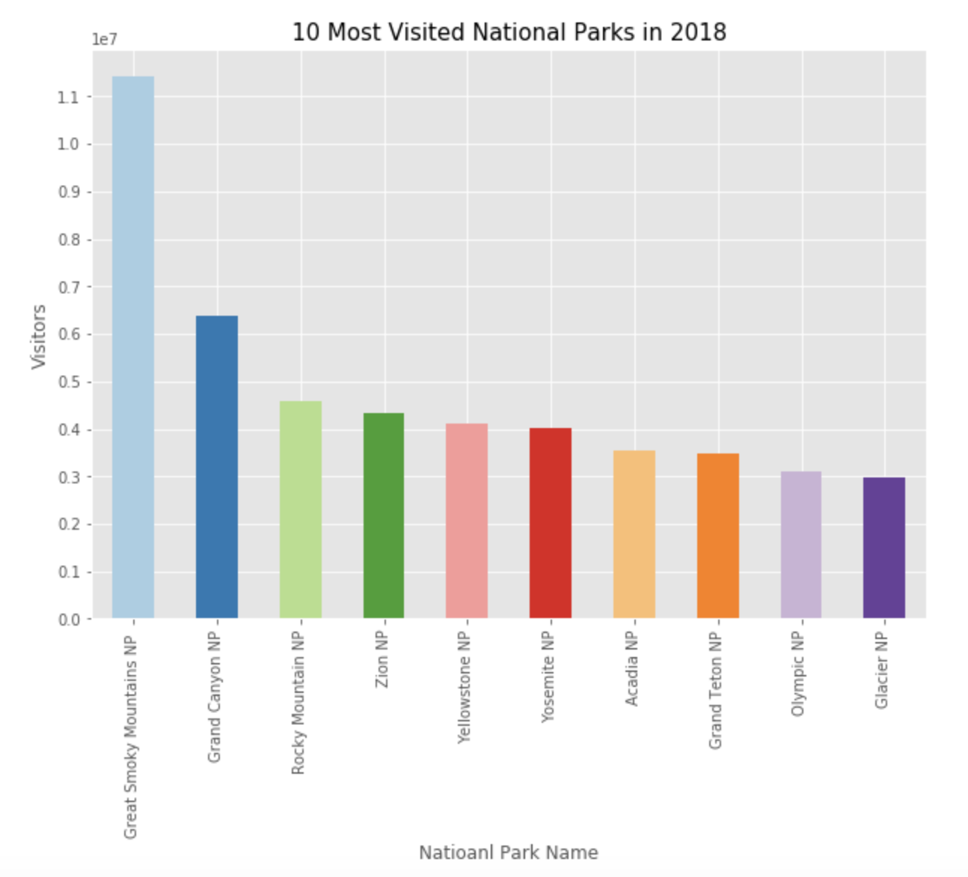
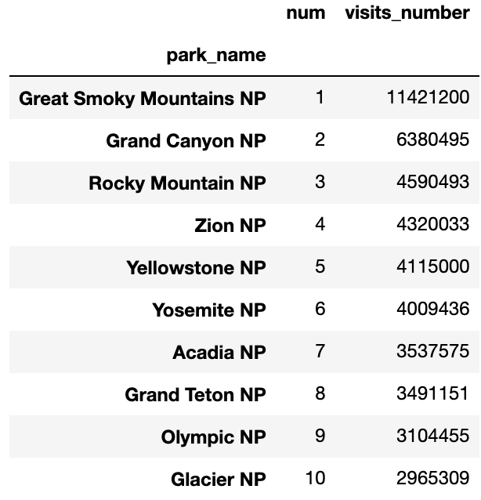
03
Analysis – Q1. Where is Top10 National Park popular in the United States?
이 곳에 내용을 입력해주세요. 이 곳에 내용을 입력해주세요.
Notes:
이 그래프는 2018년도에 방문자수가 가장 많은 순위를 바 그래프로 나타냈다. 이 데이터를 접하기 전에는 그랜드 캐년이나 요시미티 국립공원이 1,2위 일줄 알았으나, 그레이트 스모키 마운틴이 압도적인 방문자 수 1위인 것을 알 수 있다.
그렇다면 2018년이 아닌 과거에도 그레이트 스모키 마운틴이 1위였을까? 현재 2위인 그랜드 캐년도 항상 방문자 수 2위였을까? 가장 인기있는 10개의 국립공원의 과거 데이터를 살펴보자.

Slide 6
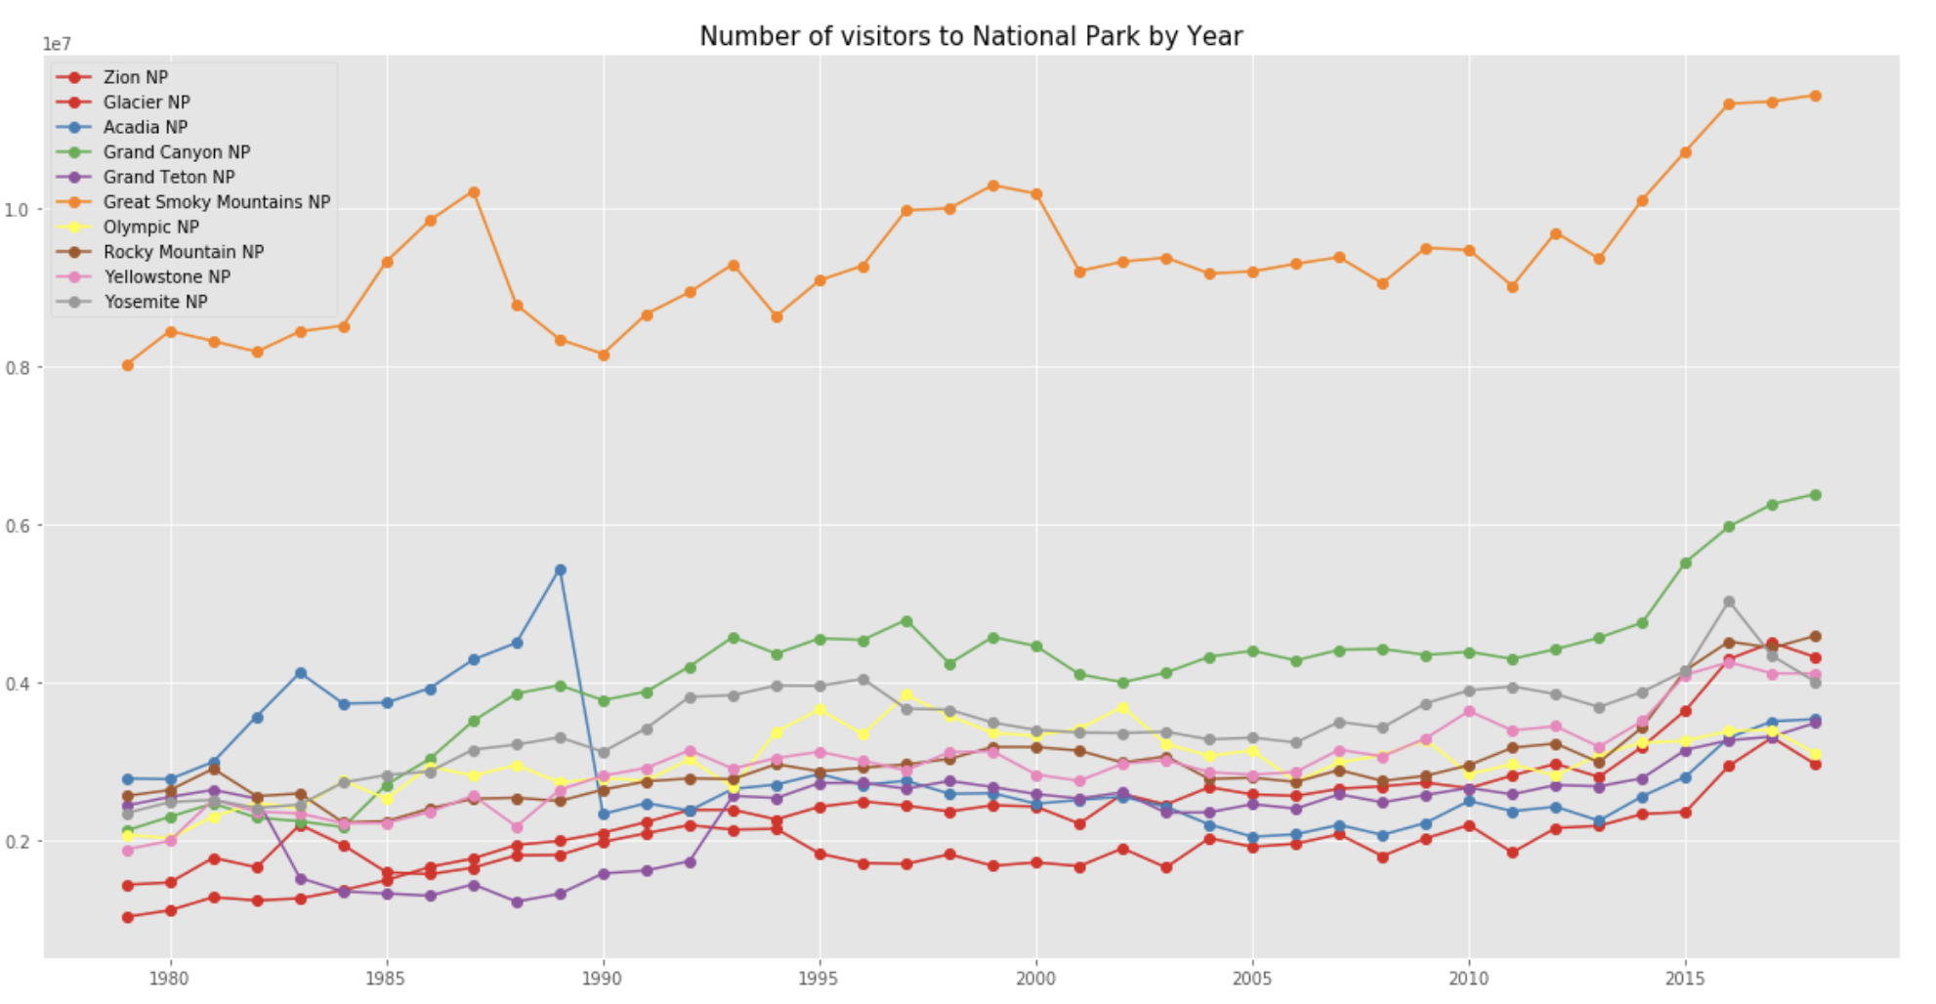
03
Analysis – Q1. Where is Top10 National Park popular in the United States?
이 곳에 내용을 입력해주세요. 이 곳에 내용을 입력해주세요.
Copyright ⓒ Slug. All right reserved.
Notes:
여전히 Great smoky Mountatins national park가 압도적인 방문자수 1위를 하고 있고, 2018년도 2위인 그랜드 캐년은 1980년에는 2위가 아니엿으나 꾸준한 상승세를 통해 1990년도 부터 2위 방문자수를 가지고 있다. 이 그래프에서 체크해 볼 수 있는 부분은 1990년도 이전에는 Acadia National Park가 그랜드 캐년과 차이를 가지고 방문자수 2위였으나, 1990년도 큰 격차를 가지고 2위에서 6위로 떨어진 점을 확인해 볼 수 있다.

Slide 7
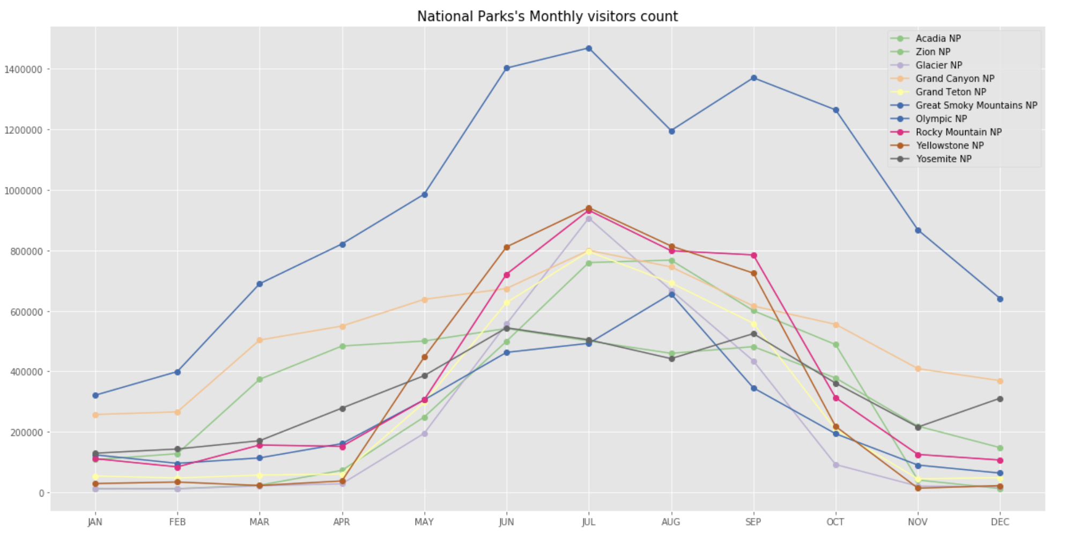
03
Analysis – Q2. When is a good time to go to the national park?
이 곳에 내용을 입력해주세요. 이 곳에 내용을 입력해주세요.
Notes:
이 그래프는 월별 방문자수를 나타낸 그래프 이다. 모든 국립공원의 6월부터 9월까지는 방문자수가 많은 달이며 공원마다 차이는 있지만 보통 7월이 가장 많이 방문하는 달이다.사람이 많은 것을 좋아하지 않는다면 6월부터 9월을 피하고 날씨가 좋은 5월이나 10월에 가는 것이 좋다.

Slide 8
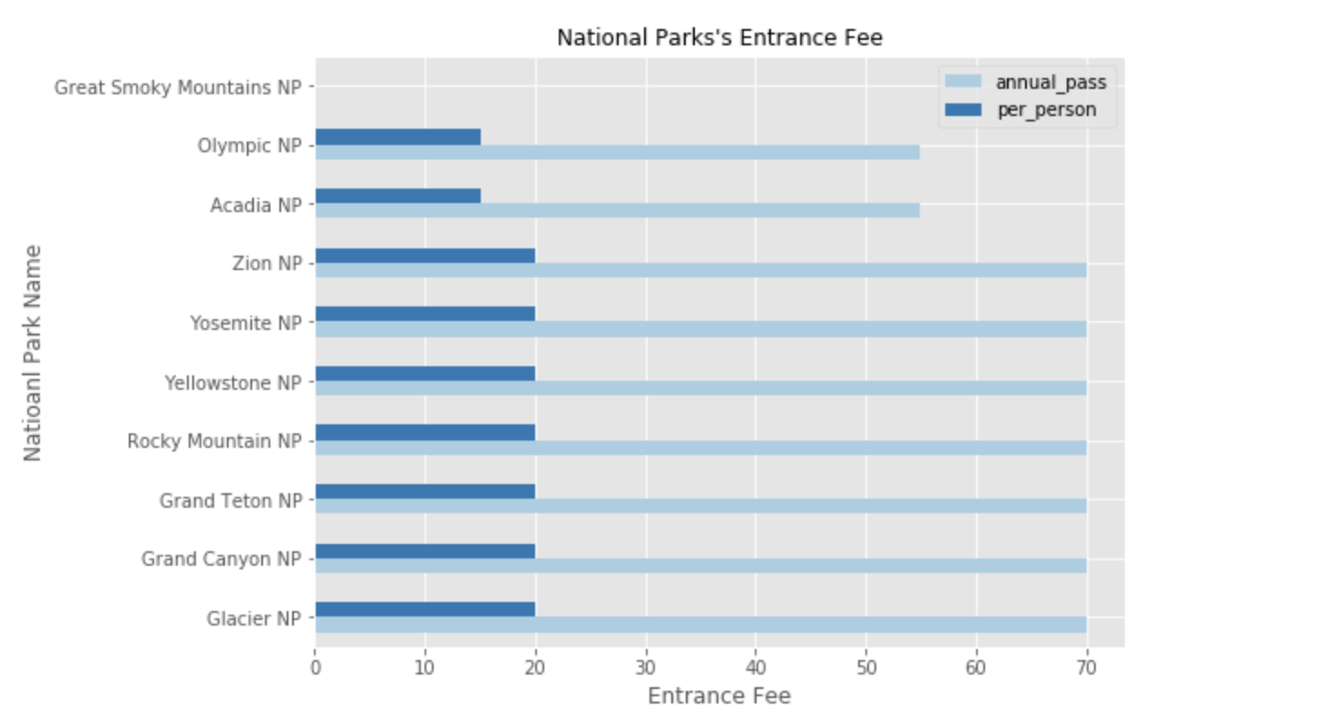
03
Analysis – Q3. What is the Entrance fee for a popular national park?
Notes:
이 그래프를 보면 입장료를 크게 3그룹으로 나눌 수 있다.
입장료가 15인 공원은 Olympic NP 와 Acadia NP가 2개가 있으며, 입장료가 20인 공원은 7개이다.
그리고 방문자수가 1위인 great Smoky Mountatins은 입장료가 free이다.
그렇다면.. 방문자수와 입장료간의 상관관계가 있을까?

Slide 9
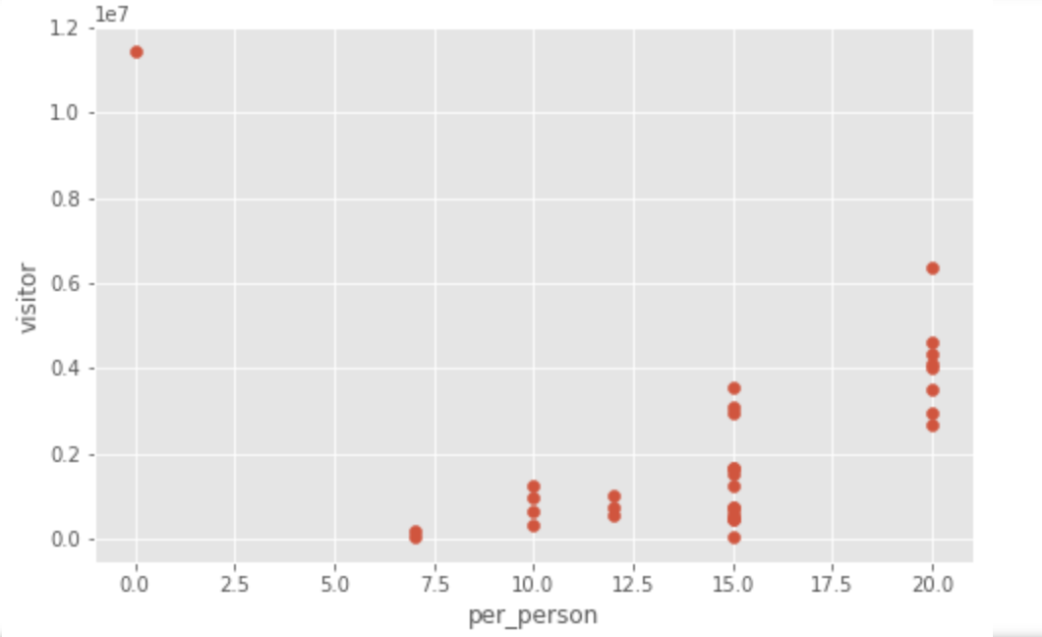
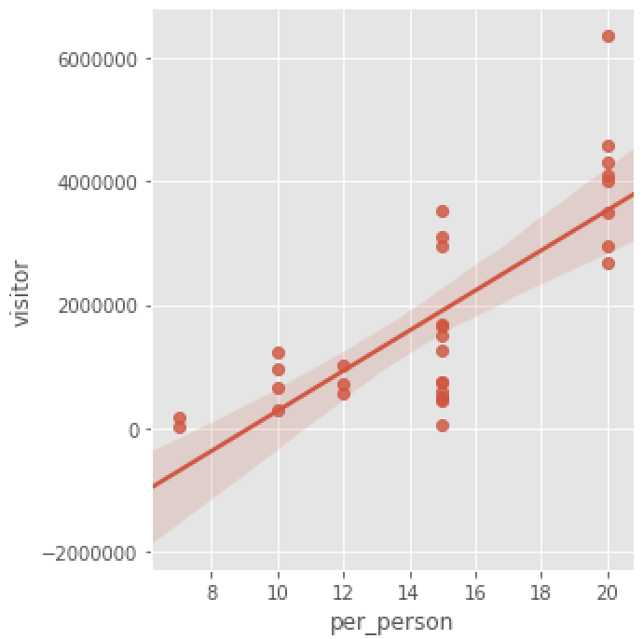
03
Analysis – Q3. Does it have to do with the entrance fee and the number of visitors?
Great Smoky Mountain
Grand Canyon
Rocky Mountain
Notes:
이 그래프는 32개의 국립공원의 방문 자수와 입장료간의 상관관계를 나타낸 그래프이다. 데이터를 분석하기 전에는 입장료가 저렴하면 방문자수가 많은 거라고 예상했지만 실제 데이터는 그렇지 않았다.
우선 방문자수 1위인 Great Smoky Mountain은 입장료가 free 이고

Slide 10


04
Summary & Future work
The number one visitor is Great Smoke Mountain, and except for this, the number of visitors has changed since the past.
Months with a large number of visitors are from June to September. If you prefer less crowded, it is good to go in May or October.
The Great Smokey Mountain is free of entrance fee and has the largest number of visitors. With the exception of Great Smokey Mountain, the high entrance fee shows that the number of visitors is high.
Correlation analysis of weather and number of visitors in national park
Analysis on the facilities and entrance fee of national parks
Notes:
Q1. Where is Top10 National Park popular in the United States?
-> 방문자수 1위는 Great Smoky Mountain 이며, 이를 제외한 나머지 공원들은 과거부터 지금까지 방문자수의 변동이 있었다.
The number one visitor is Great Smoke Mountain, and except for this, the number of visitors has changed since the past.
Q2. When is a good time to go to the national park?
-> 방문자수는 6월부터 9월까지는 많은 달이며, 여행하기 좋은 시기는 만약 덜 붐비는 것을 선호한다면, 5월이나 10월에 가는 것이 좋다
Months with a large number of visitors are from June to September. If you prefer less crowded, it is good to go in May or October.
Q3. What is the entrance fee for a popular national park? Does it have to do with the entrance fee and the number of visitors?
-> 입장료가 free인 Great Smoky Mountain을 제외하면, 입장료가 비싸면 방문자수가 높은 편임을 알 수 있다.
# Future work
국립공원의 날씨와 방문자 수의 상관 관계 분석
국립공원의 시설과 입장료의 관계 분석
Correlation Analysis of Weather and Number of Visitors in National Park An Analysis on the Facilities and Admission Rate of National Parks

